Slide 1

Desafio Final
Eduardo Ureña Toledano
Andrés Sánchez Tamargo
Francisco José Montero Galloso
Martín Casamayor Morales
Santiago Vidal Carretero
Alberto Viejo López

Slide 2
Índice
1.
Planificación Inicial y Final
2.
Distribución de tareas
3.
Modos de los coches
4.
Estrategia 1 + 1
5.
Esquema de un ciclo de aprendizaje
6.
Resultados
7.
Conclusiones

Slide 3
Planificación Inicial y Final
Planificación Inicial
Planificación Final
Entender cómo funciona el programa y parámetros esenciales.
Programar un par de coches por integrante del grupo mediante reglas.
Jugar 100 partidos contra “AgentAGE2” con cada par de coches.
Comparar el porcentaje de partidos ganados por cada agente.
Elegir el agente con mejores resultados y mejorarlo haciendo uso de alguna técnica de Computación Evolutiva vistas en clase.
Entender cómo funciona el programa y parámetros esenciales.
Programar un par de coches por integrante del grupo mediante reglas.
Programar un agente definitivo entre todos los integrantes.
Entrenar un agente desde 0 jugando contra los dos mejores de los programados inicialmente además de sí mismo.

Slide 4
2. Distribución de tareas
Francisco | Andrés | Eduardo | Martín | Santiago | Alberto
Jefe del equipo de pruebas | Jefe del equipo técnico | Programador | Tester | Programador | Tester
Dirección del equipo de pruebas. Pruebas. Asistencia en programación. Asistencia en memoria. | Dirección del equipo de programación. Programación. Asistencia en pruebas Asistencia en memoria. | Programación. Asistencia en pruebas. Asistencia en memoria. | Pruebas Asistencia en programación Redacción de la memoria. | Programación. Asistencia en pruebas. Redacción de la memoria. | Asistencia en programación. Asistencia en pruebas Asistencia en memoria.

Slide 5
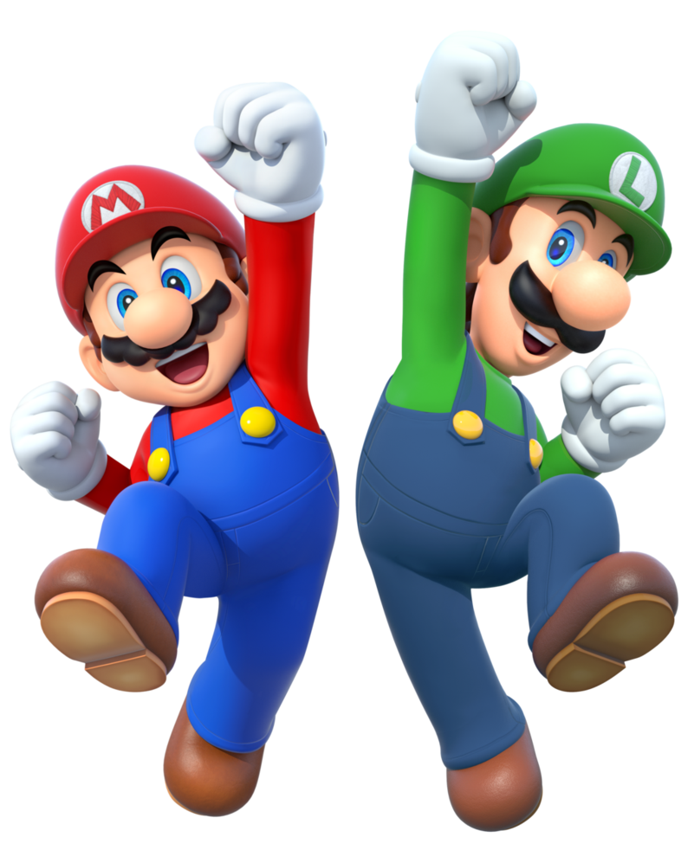
3. Modos de los coches
MARIO
LUIGI

Slide 6
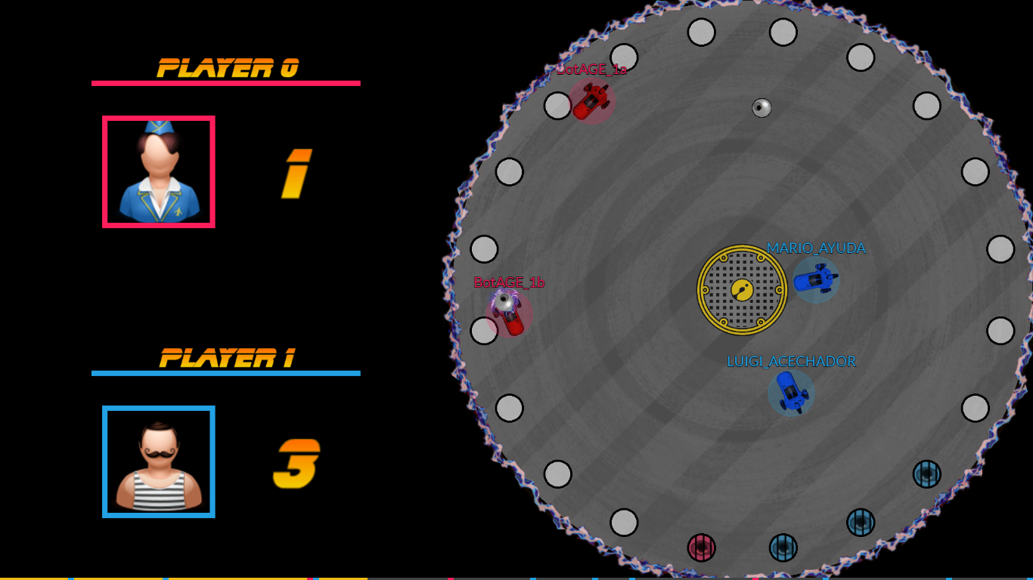
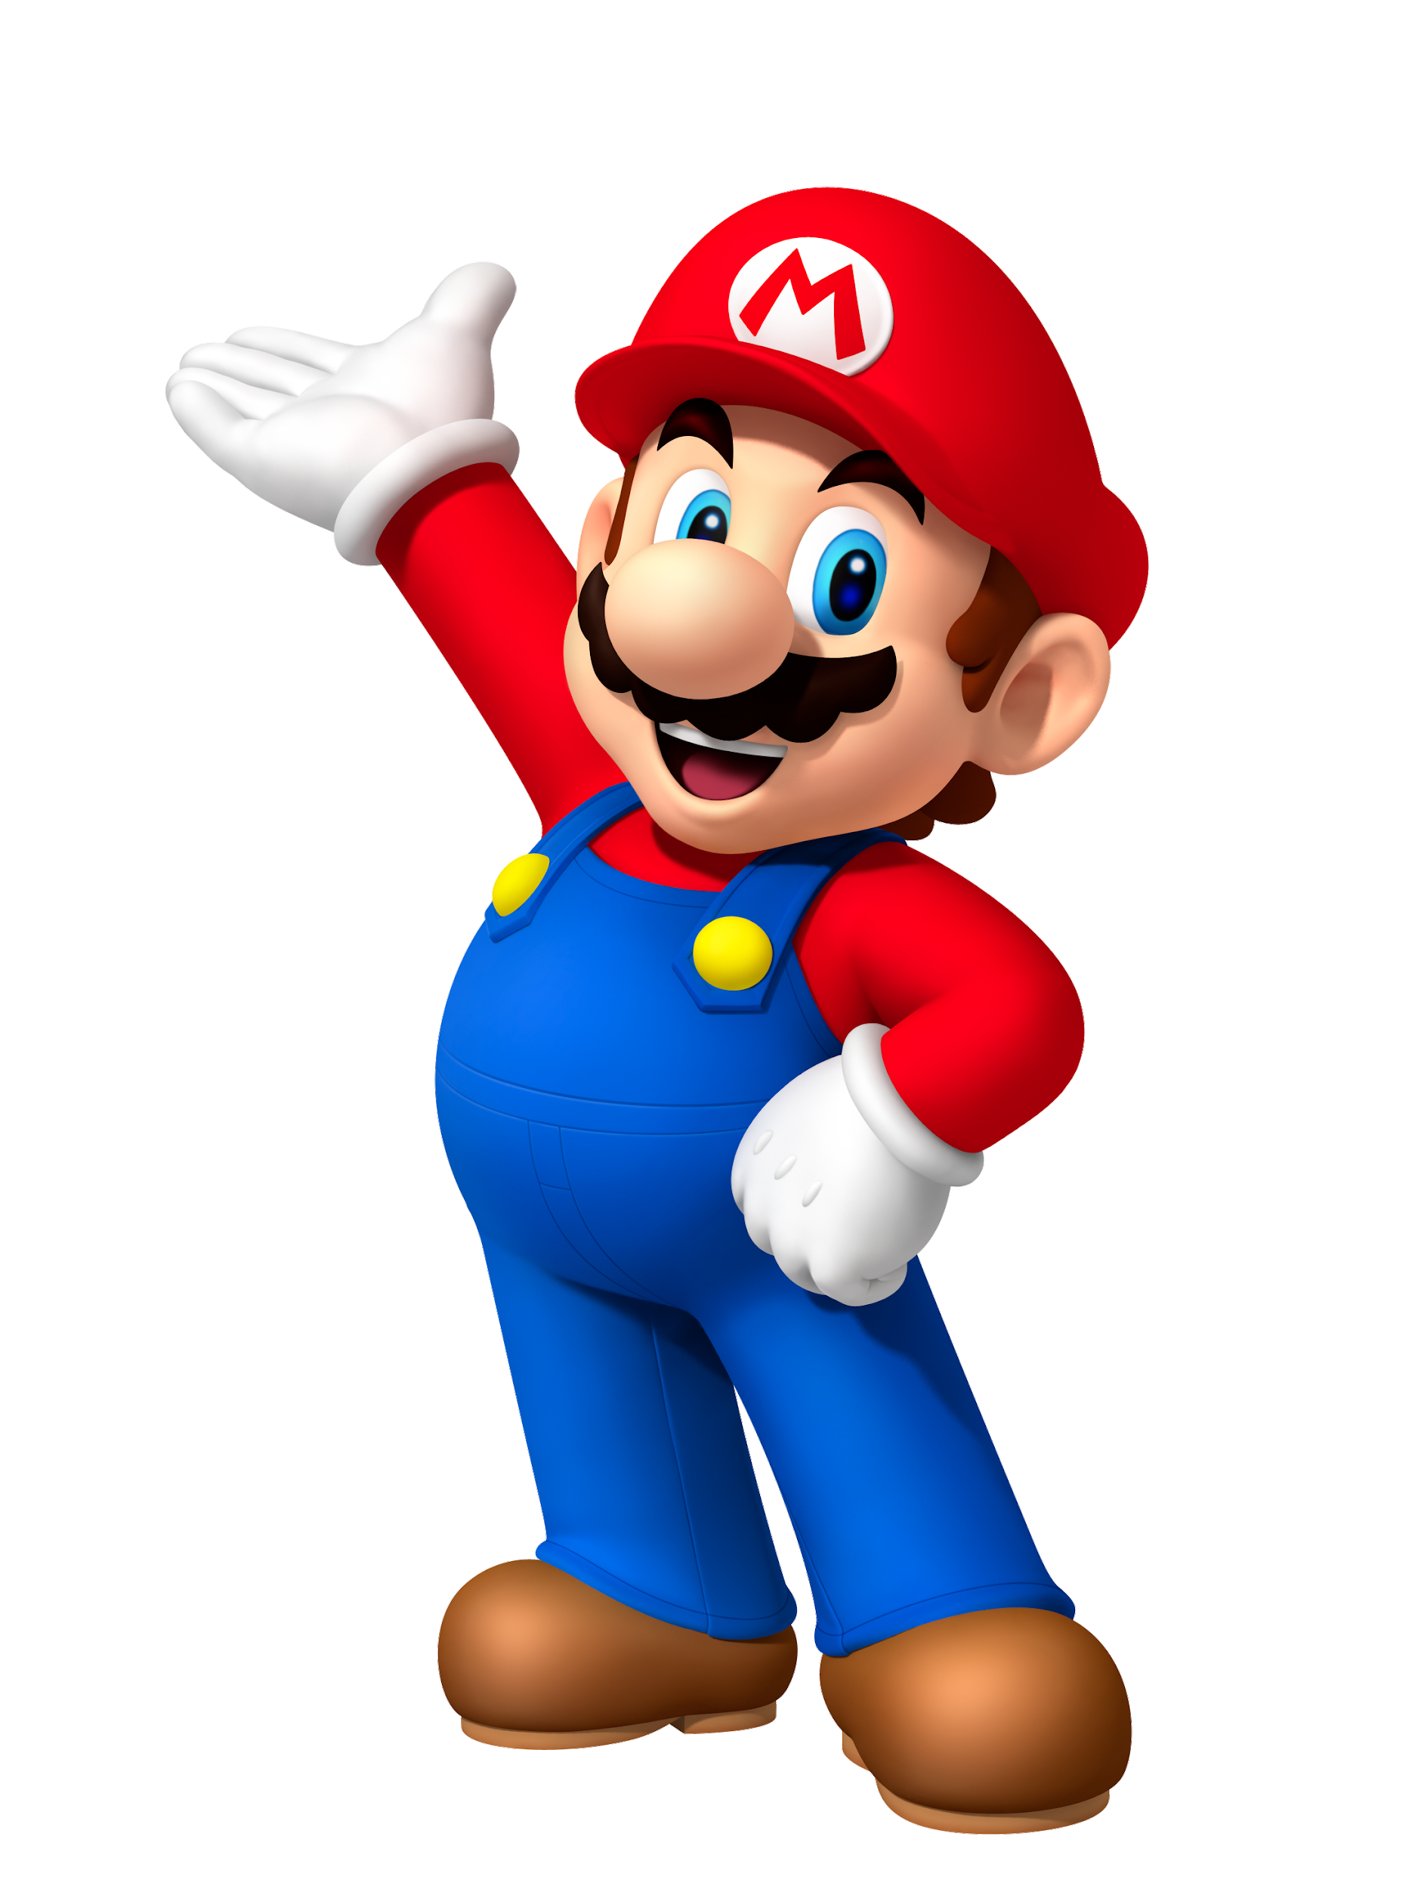
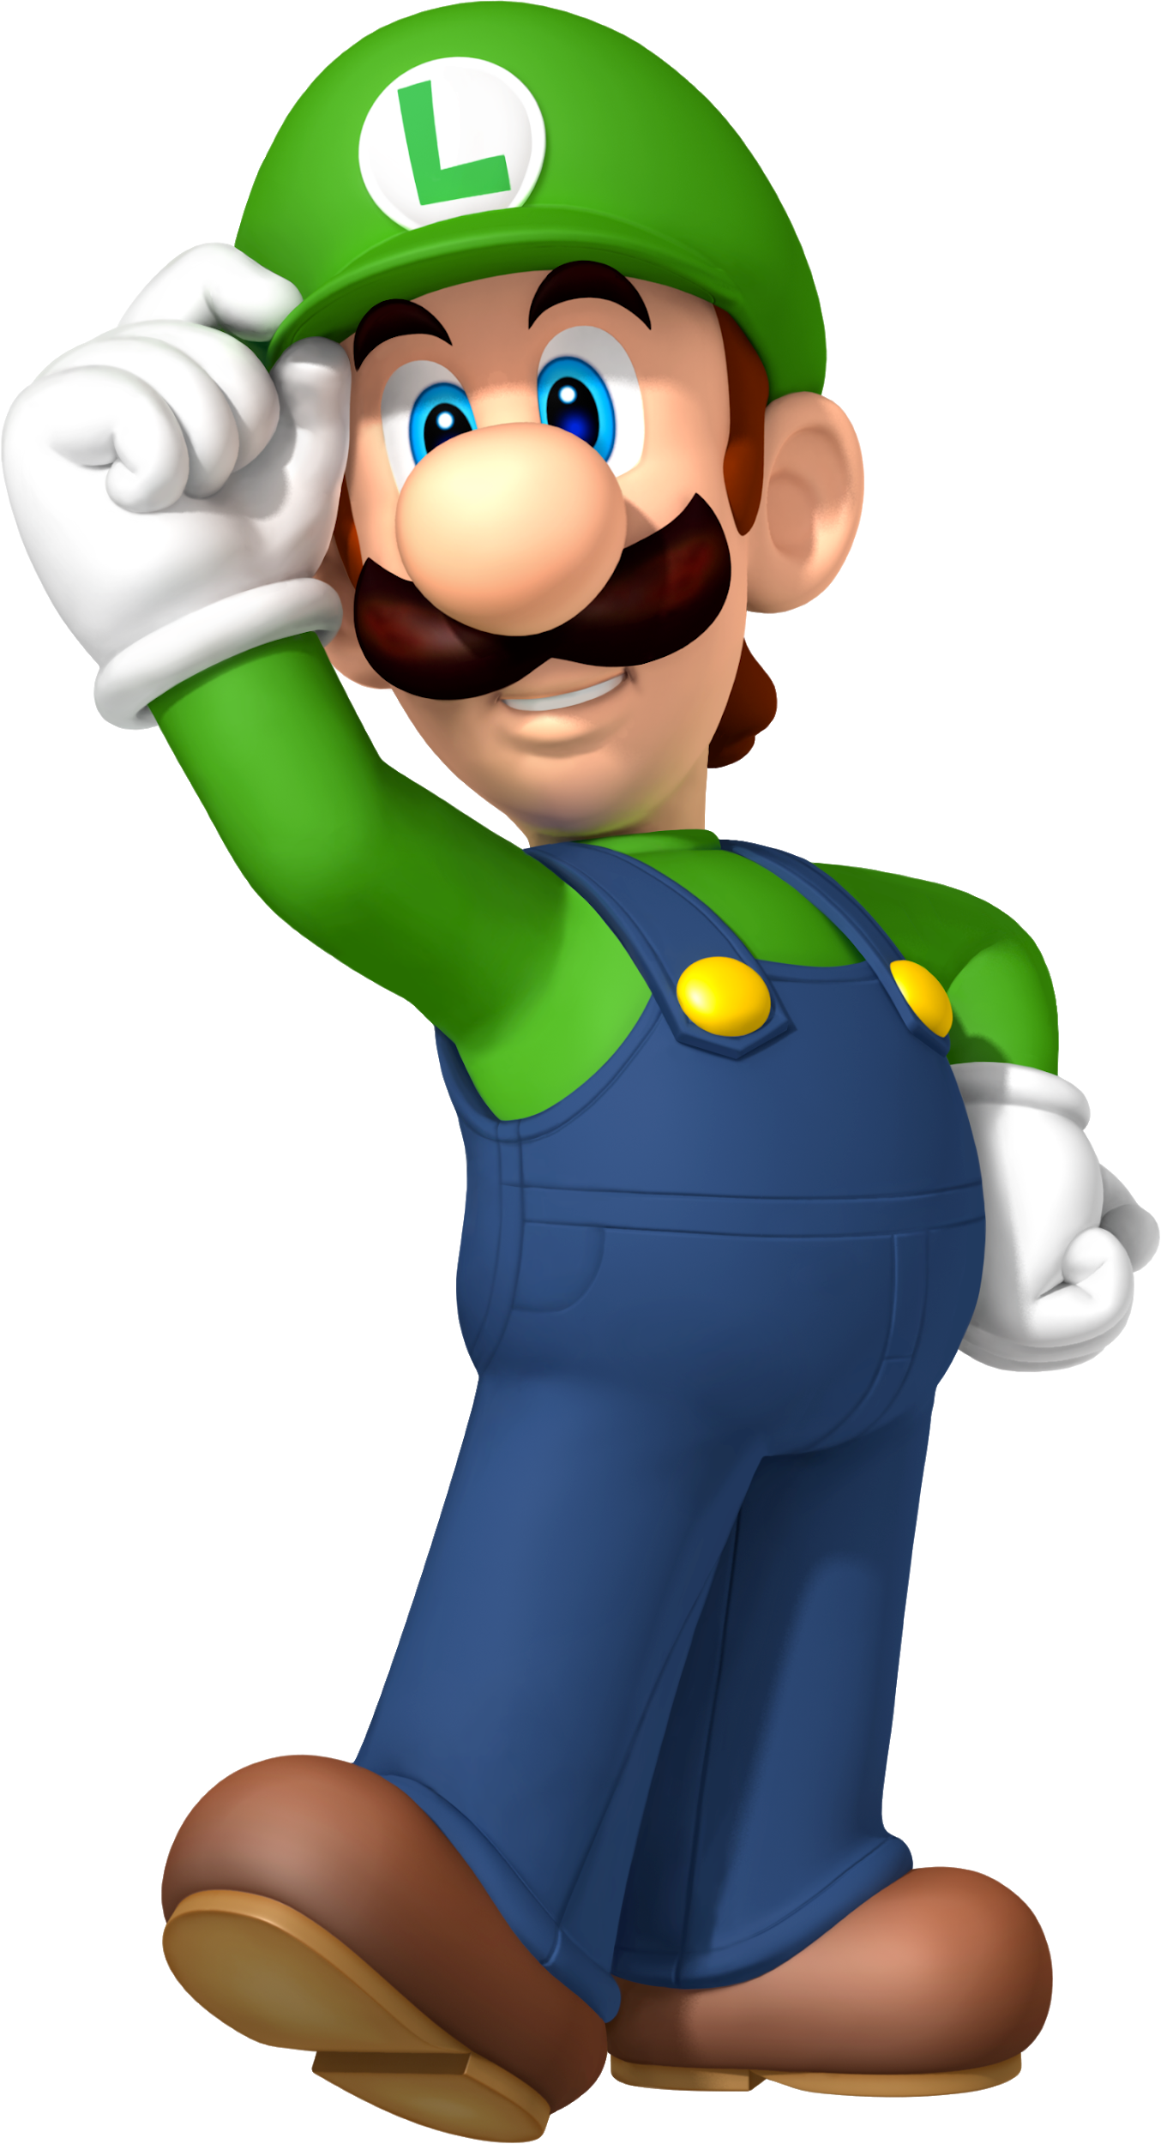
MODO ACECHADOR
Cuando su enemigo coge la pelota, va al centro y se posiciona a la espera.
Cuando su enemigo coge la pelota, le intenta alcanzar.

Slide 7
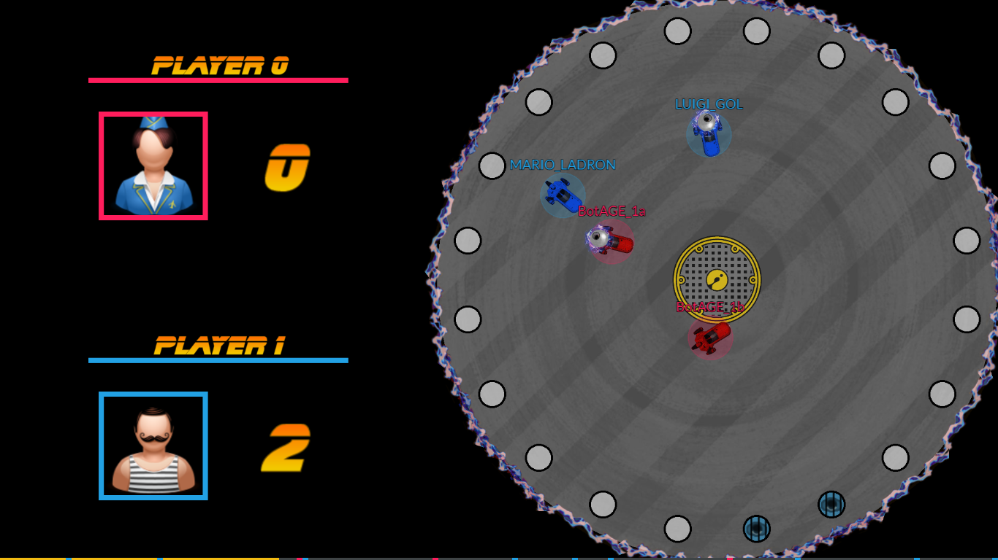
MODO LADRÓN
Una vez finalizado el MODO ACECHADOR, si el enemigo se acerca a la portería o si se miran de frente, intentará darle un golpe para robarle el balón.
Una vez finalizado el MODO ACECHADOR, si el enemigo se acerca a la portería, si se miran de frente o si Luigi pasa por el centro, intentará darle un golpe para robarle el balón.

Slide 8
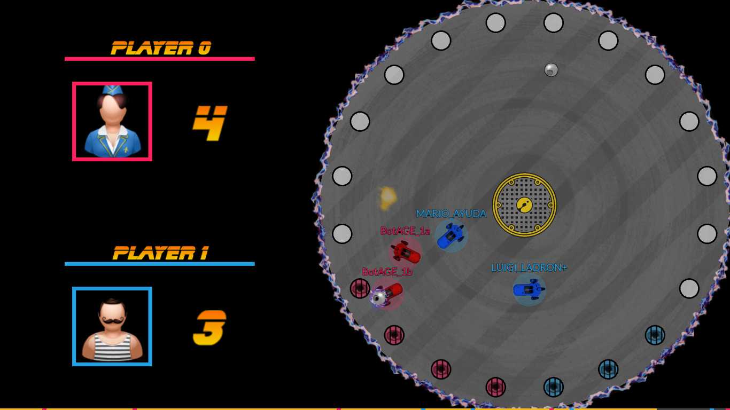
MODO LADRÓN +
Cuando el enemigo tiene el balón y está a una determinada distancia, Luigi cambia su velocidad para quitarle el balón de una mejor manera.

Slide 9
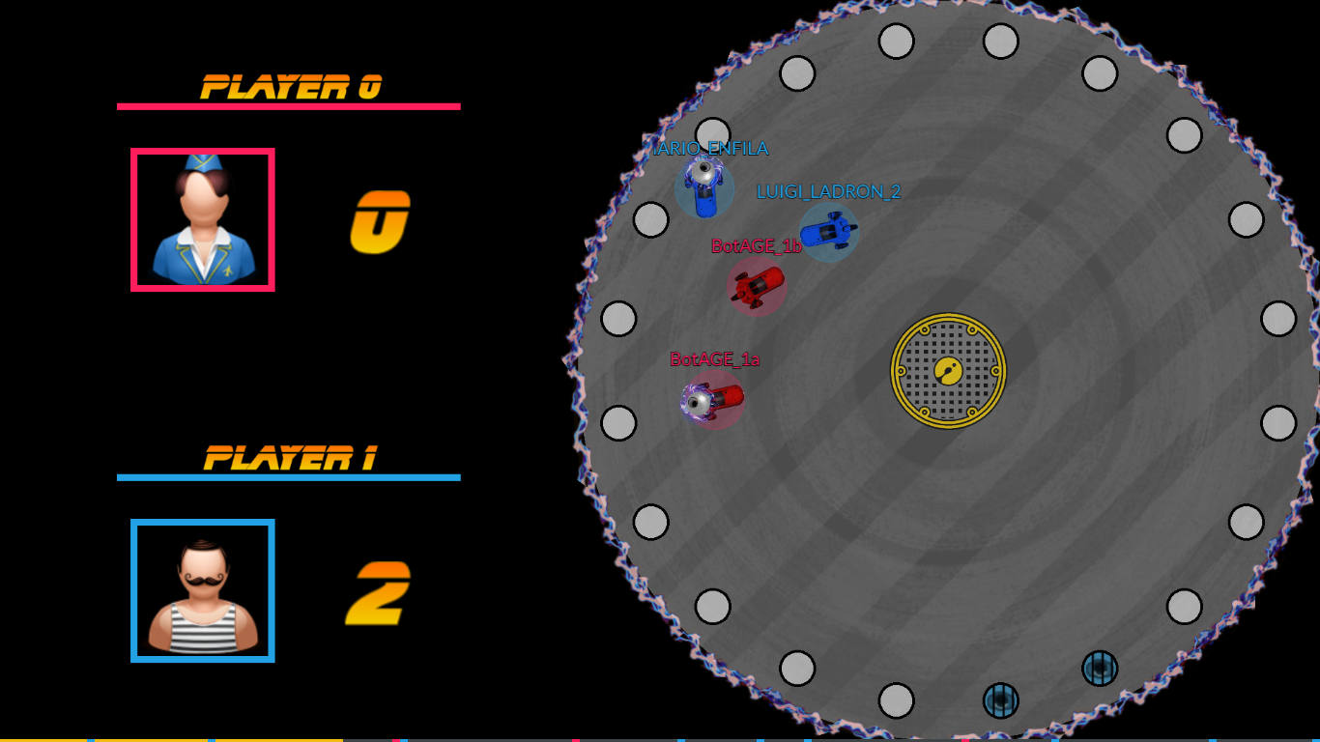
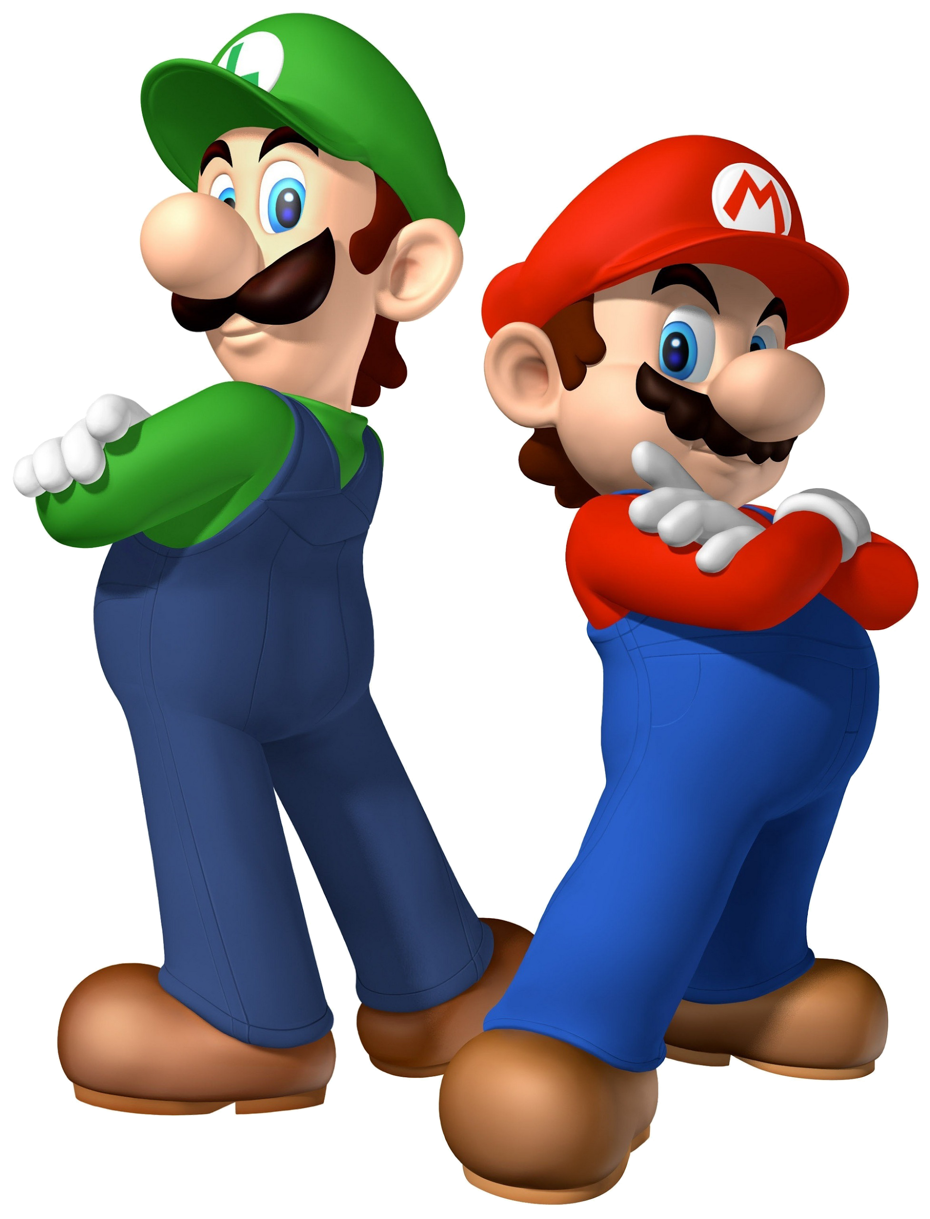
MODO LADRÓN 2
Cuando nuestro compañero tiene la pelota y su enemigo también, como nuestro compañero no puede defenderlo, se le hace la ayuda.

Slide 10
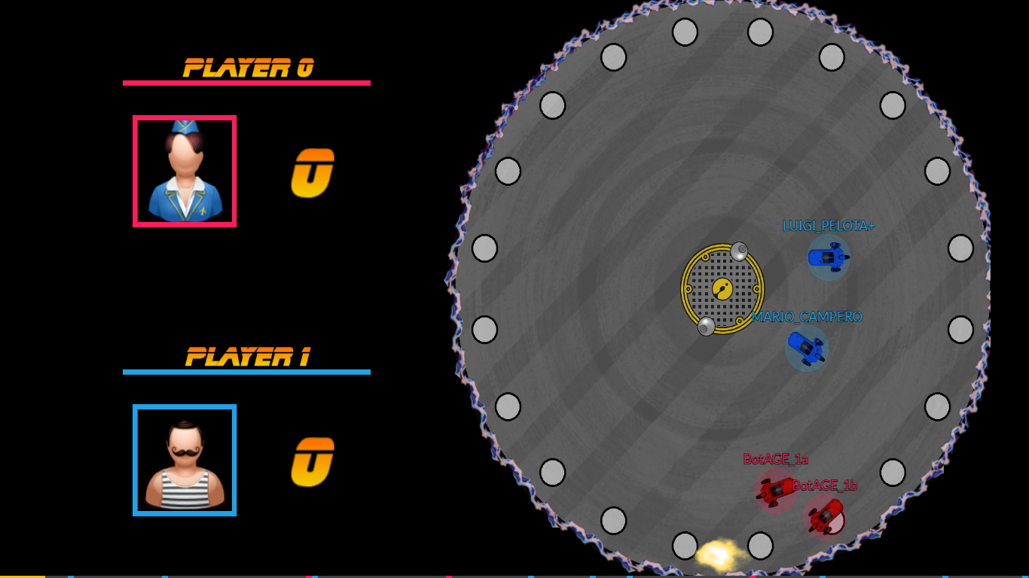
MODO CAMPERO
Cuando nadie tiene el balón, Mario campea en el centro del tablero.

Slide 11
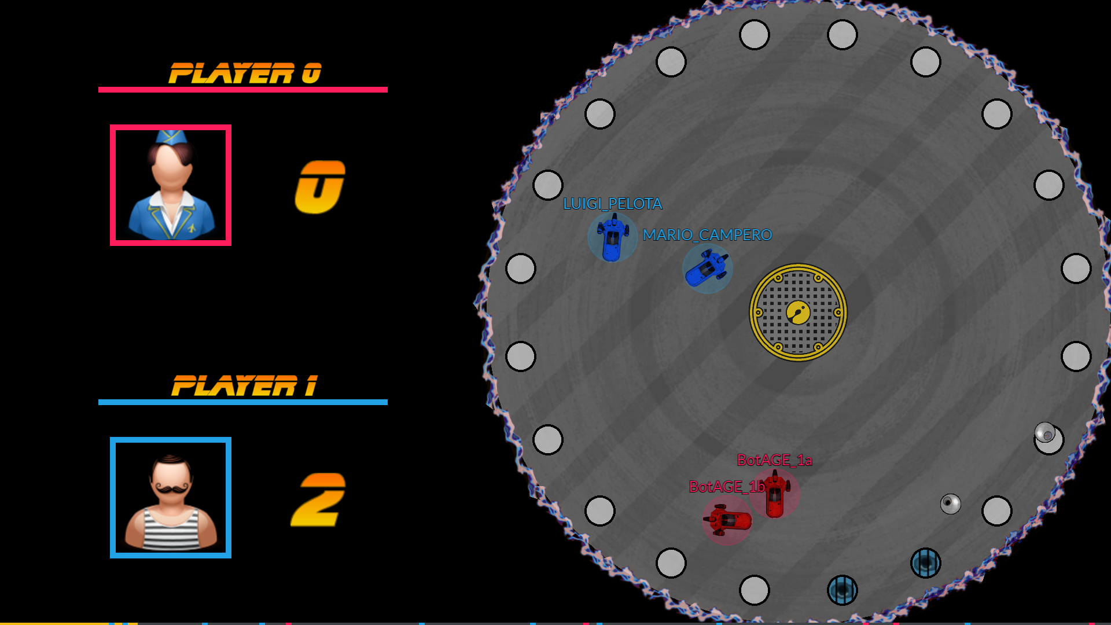
MODO PELOTA
Cuando nadie tiene el balón, Luigi intenta atrapar la última pelota que ha sido creada.

Slide 12
MODO PELOTA +
Cuando Luigi, estando en MODO PELOTA, se acerca a una determinada distancia de ella, cambia de aceleración para poder cogerla con una mayor precisión.

Slide 13
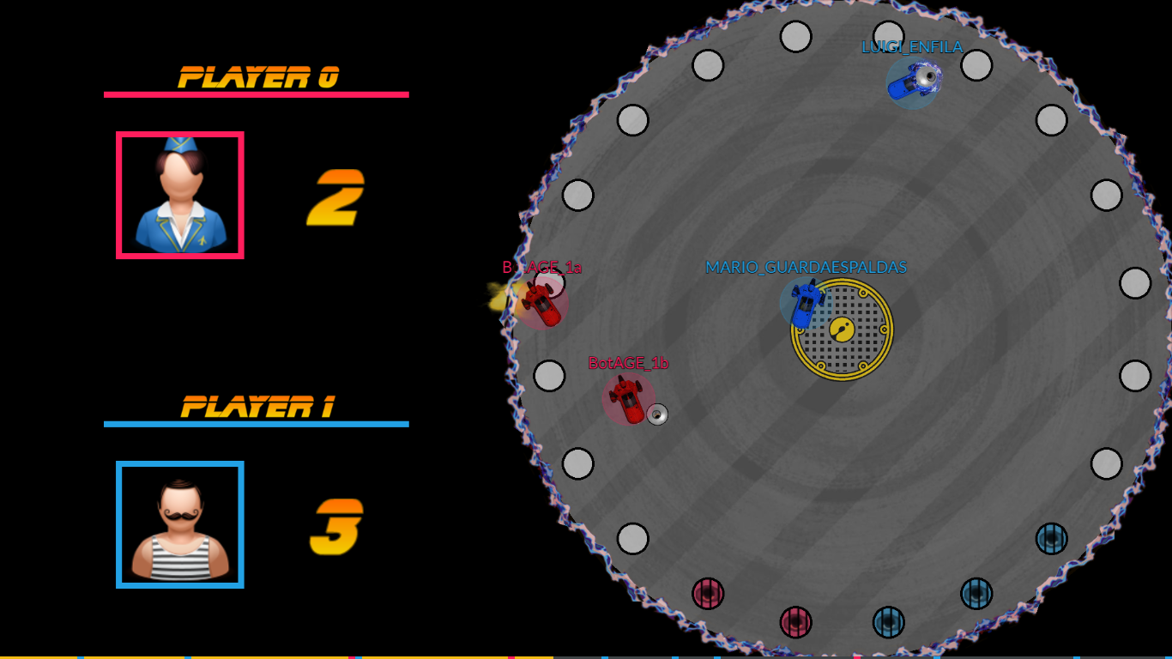
MODO ENFILAR
Cuando Mario o Luigi atrapan una pelota, giran hasta mirar directamente a la portería.

Slide 14
MODO GOL
Cuando Mario y Luigi tienen la pelota y están mirando directamente a la portería, cambian su aceleración y se dirigen directamente a marcar gol.

Slide 15
MODO AYUDA
En el caso de que el enemigo de nuestro compañero tenga la pelota y nuestro enemigo no, se realizará una ayuda para tener una superioridad 2vs1 a la hora de robarle el balón.

Slide 16
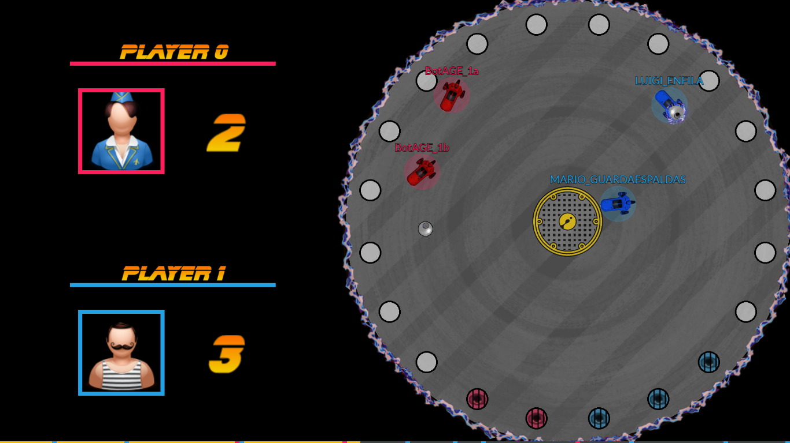
MODO GUARDAESPALDAS
Si el compañero tiene la pelota, vamos al centro para quitar coches enemigos camperos o ladrones y ayudar a marcar gol.

Slide 17



4. Estrategia 1 + 1
Mejor estrategia 1+1 del grupo adaptada a este problema en particular
¿Por qué 1+1?

Slide 18
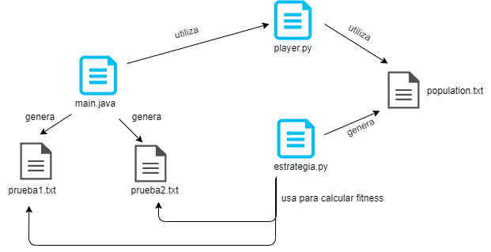
5. Esquema de un ciclo de aprendizaje

Slide 19
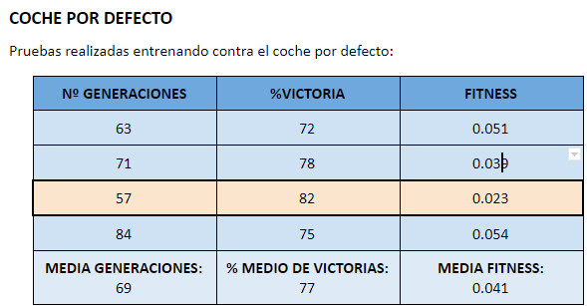
6. Resultados (I)

Slide 20
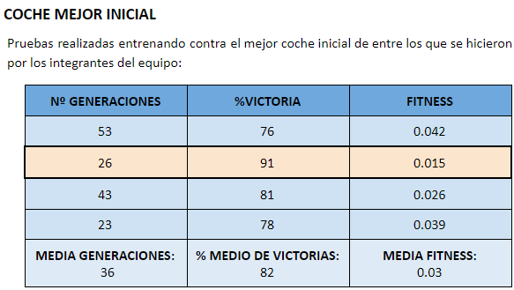
6. Resultados (II)

Slide 21
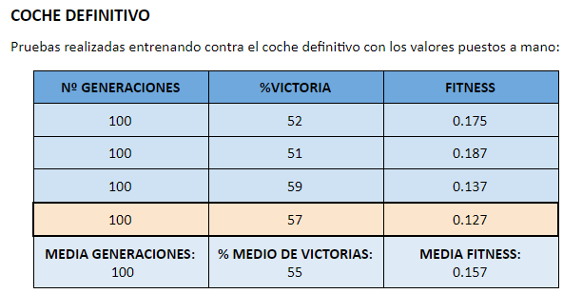
6. Resultados (III)

Slide 22
6. Resultados (IV)
Los mejores resultados se obtienen con el coche entrenado contra el mejor coche inicial.
Adversario | %VICTORIA
Coche por defecto | 80
Mejor inicial | 91
Definitivo (valores a mano) | 56

Slide 23
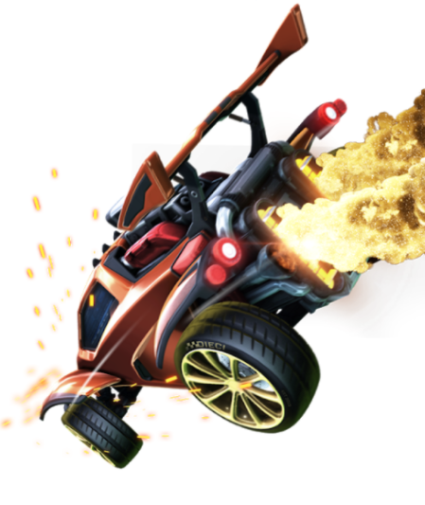
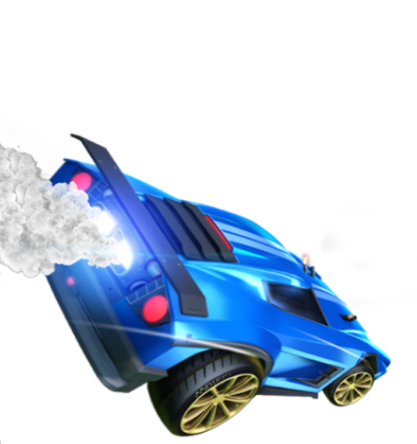
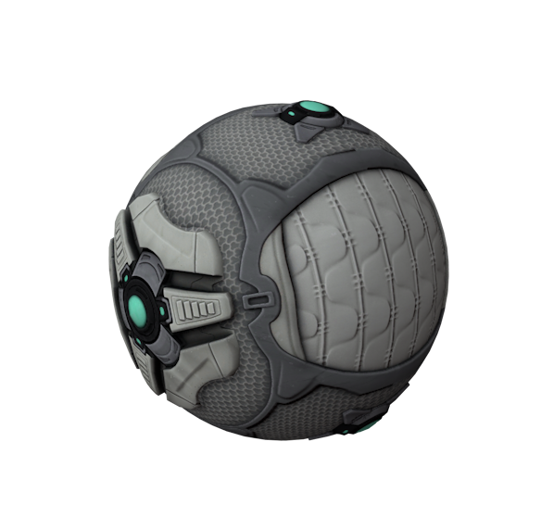
7. Conclusiones
Buena experiencia de trabajo en equipo.
Enfoque entretenido de los conceptos de la asignatura.
Experimentar con un problema más cercano al mundo real.
Tiempo de ejecución de cada simulación demasiado elevado.

Slide 24
Gracias
¿Preguntas?

